Slide 1
EL FORTALECIMIENTO DEL LIDERAZGO A TRAVES DE LA FE EN LA VISION DE DIOS.
Revdo. Lisandro Bojórquez| Junio 2011

Slide 2
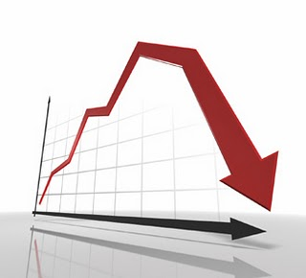
I- FACTORES DESESTABILIZADORES DEL LIDERAZGO EMPRESARIAL

Slide 3
A- Las condiciones externas
La incertidumbre del rumbo de la economía global
La incertidumbre de la economía Nacional

Slide 4
La deuda pública de Estados Unidos, supera el 700% del PIB estadounidense, cifra imposible de reducir en menos de dos o tres décadas.
Bill Gross responbable de PIMCO, la mayor gestora de renta fija del mundo

Slide 5
La “recuperación” no ha sido mas que un espejismo y el fantasma de que la economía mundial sufra un nuevo desplome está a la vuelta de la esquina. El mundo se ahoga en una montaña de deudas y el sistema financiero está colapsado con derivados tóxicos, mientras los bancos centrales siguen rescatando en sigilo a la banca privada.

Slide 6
Japón, Francia, Italia y el Reino Unido, siguen en recesión. La recuperación es decepcionante a todas luces y el gran sueño de la prosperidad y el consumismo que fue alimentado en las últimas décadas está a punto de convertirse en pesadilla

Slide 7
B- Las condiciones internas
Las dificultades de la empresa
Los problemas familiares
Los problemas personales

Slide 8
II- EJEMPLOS DE ÉXITO Y FRACASO EN EL LIDERAZGO

Slide 9
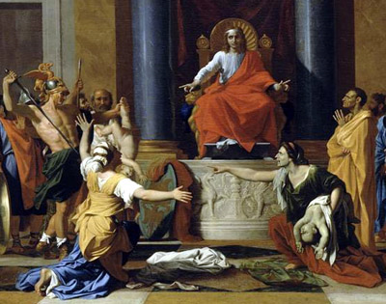
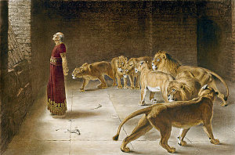
Ejemplos de fracaso Salomón, Los reyes de Judá e Israel
Ejemplos de éxito Asa, Josafat, Joas

Slide 10
REYES | DESICIONES NEGATIVAS | RESULTADOS
Salomón | Hedonismo | Deterioro espiritual y anímico Perdida de autoridad Descontrol interno Amenaza de quiebra
Acab | Apostasía e Idolatría | Perdida de sensibilidad humana Quiebra nacional Muerte
Ocozias | Injusticia | Malos consejeros Destrucción de su liderazgo

Slide 11
REYES | DESICIONES POSITIVAS | RESULTADOS
Asa | Obediencia personal a Dios Obediencia nacional a Dios | Sosiego al país Florecimiento de la paz, estabilidad económica Progreso en todo
Josafat | Amar a Dios sobre todas las cosas | Respeto de las naciones vecinas Progreso económico Seguridad jurídica
Joas | Honrar a Dios en todo | Salud financiera Progreso

Slide 12
III- EL ENFOQUE DEL LIDERAZGO EN BASE A LA VISION DE DIOS

Slide 13
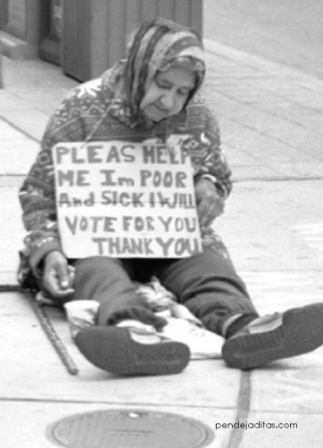
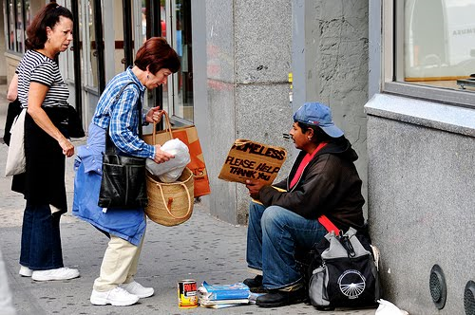
La base del enfoque trascendental a nivel personal
“ yo y mi casa serviremos a Jehová.” Jos. 24:15
“Porque para mí el vivir es Cristo, y el morir es ganancia.” Fil. 1:21
“pero una cosa hago: olvidando ciertamente lo que queda atrás, y extendiéndome a lo que está delante, prosigo a la meta, al premio del supremo llamamiento de Dios en Cristo Jesús. ^{Fil.3:13-14}

Slide 14
B. El establecimiento de los macro objetivos del plan estratégico
Honrar a Dios
“El principio de la sabiduría es el temor de Jehová” Pr.1:7
“Mejor es adquirir sabiduría que oro preciado; Y adquirir inteligencia vale más que la plata.
Pr. 16:16
2. Ayudar al prójimo
“Bienaventurado el que piensa en el pobre; en el día malo lo librará Jehová” Sal. 41:1
“El que da al pobre no tendrá pobreza; Mas el que aparta sus ojos tendrá muchas maldiciones.” Pr. 28:27

Slide 15
Buscar el bien común en la empresa
Servir a la causa del Señor

Slide 16
C- La Fe en el proyecto trascendental de Dios

Slide 17
D- La obediencia

Slide 18
E- La retroalimentación por las experiencias de éxito

Slide 19
A- Cuatro virtudes que fortalecen a un líder

Slide 20
B- El génesis de la madurez espiritual
El nuevo nacimiento
“Respondió Jesús: De cierto, de cierto te digo, que el que no naciere de agua y del Espíritu, no puede entrar en el reino de Dios.” Jn.3:5
2- El Señorío de Jesús

Slide 21
La orientación personal
La orientación familiar
La orientación empresarial

Slide 22
DIOS LES BENDIGA

